Slide 1
Programmier AG #17: Entities 3

Slide 2
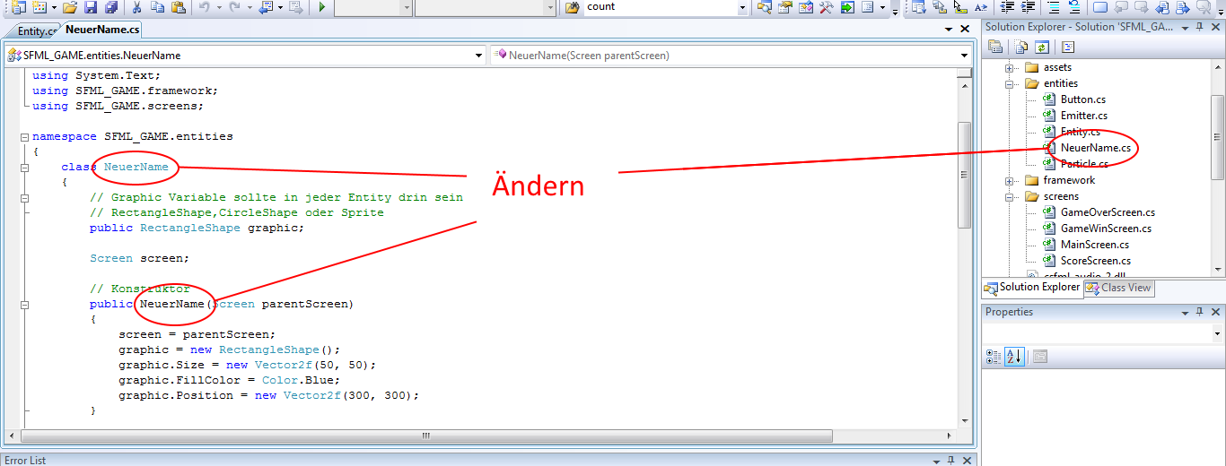
Entity erstellen
In dem SFML Template gibt es als Beispiel bereits die Klasse entities/Entity. Um eine neue Entity zu erstellen, kann sie als Vorlage genutzt werden, indem man sie kopiert und umbenennt.

Slide 3
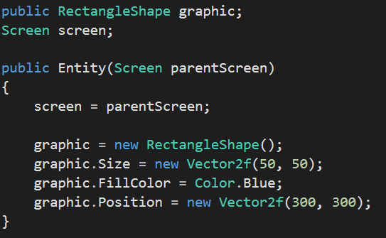
Konstruktor
Der Konstruktor der Entity sollte immer als Parameter Screen parentScreen enthalten. Dabei sollte der Wert dieses Parameters in einer Klassenvariable Screen screen gespeichert werden. Das ist nötig, damit die Entity in render() auf den Bildschirm zeichnen kann.

Slide 4
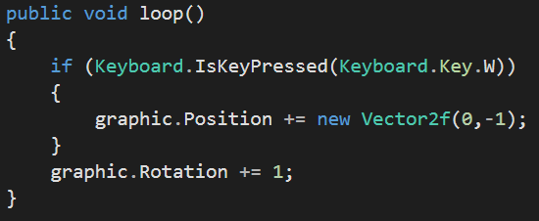
loop()
In der loop() Methode einer Entity, können wie im Screen Bewegungen, Tastendrücke oder andere Berechnungen programmiert werden. Allerdings sollte dort nur der Code rein, der nur auf die Entity selber zugreift.

Slide 5
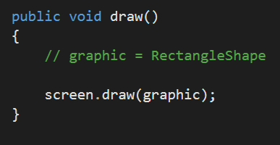
render()
In der render() Methode können nun wie im MainScreen die Teile einer Entity auf den Bildschirmgezeichnet werden.
Dabei müssen wir die screen Variable nutzen und mit ihr die screen.draw( … ) Methode mit unseren Shapes als Parameter aufrufen.

Slide 6

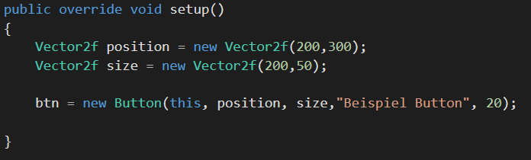


Entity benutzen
Nachdem eine Entity Klasse geschrieben wurde, kann sie im Screen erstellt werden, wie z. b. RectangleShapes. Dabei muss man für jede Entity in loop() die [entity].loop() Methode der Entity aufrufen. Und in render() die [entity].draw()/render().

Slide 7
Zustandsautomaten
Zustandsautomaten (engl. state machine) beschreiben ein Programm, welches mehrere Zustände hat und zwischen ihnen unter bestimmten Bedingungen wechselt.
Dabei gibt es für jeden Zustand ein eigenes Verhalten (Unterprogramm).

Slide 8
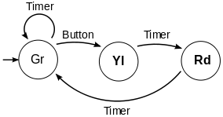
Zustandsautomat: Ampel
Timer
Button
Timer
Grün
Gelb
Rot
Timer

Slide 9
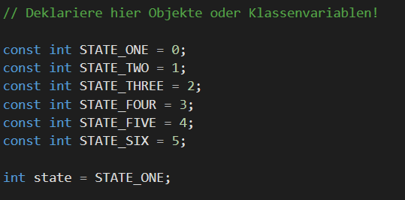
Zustandsautomaten im Code
Für jeden Zustand wird eine Integer Konstante erzeugt, die einen anderen Wert hat als die Anderen. (Alternative: Enums)
Dann kann eine int Variable immer speichern, welcher Zustand gerade aktiv ist. Meistens nennt man diese „state“.

Slide 10
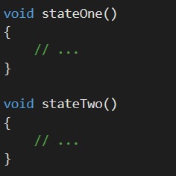
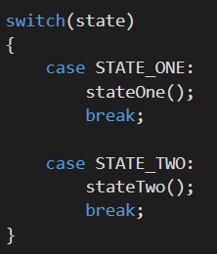
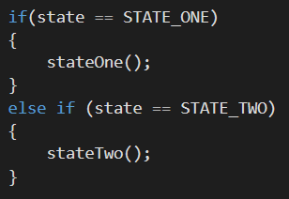
Zustandsverhalten
Um das Verhalten für jeden Zustand zu bestimmen, erstellt man für jeden Zustand eine Methode.
Mithilfe eines Switch-Case-Statements kann man in der Loop die passende Methode zum Zustand aufrufen. (Alternativ auch einfach if-else)

Slide 11
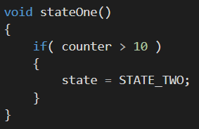
Zustandsübergange
Um die Übergänge der Zustände zu programmieren, reichen jetzt einfach If-Abfragen in einer Zustandsmethode, die die „state“-Variable ändern.

Slide 12
Aufgaben
Erstelle eine Ampel Entity. Sie soll mindestens aus einem Rechteck mit 3 CircleShapes (Rot, Gelb, Grün) im Inneren bestehen.
Die Ampel soll mehrere Zustände entsprechend einer realen Ampel haben. Die Circleshapes sollen je nach Zustand dunkel oder hell sein.
Durch das Drücken einer Taste soll die Ampel von Grün auf Gelb/Rot wechseln und nach einer bestimmten Zeit wieder auf Grün wechseln.

